Slide 1







CHÀO MỪNG CÁC EM ĐẾN VỚI TIẾT
TOÁN LỚP 1

Slide 2



Slide 3

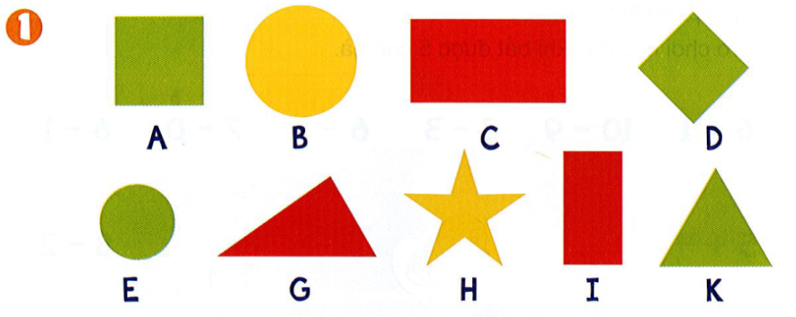








Những hình nào là hình vuông?
b. Những hình nào là hình tam giác?
c. Những hình nào là hình tròn?
d. Những hình nào là hình chữ nhật?
I

Slide 4
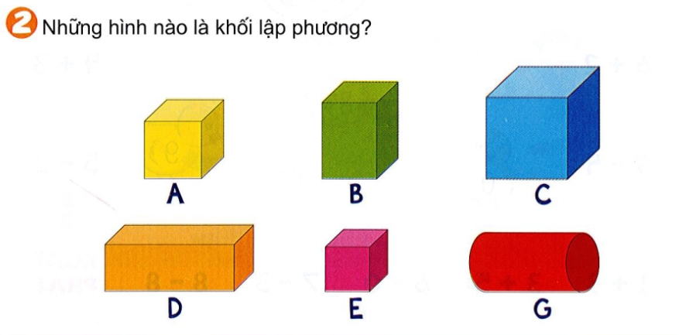

Slide 5
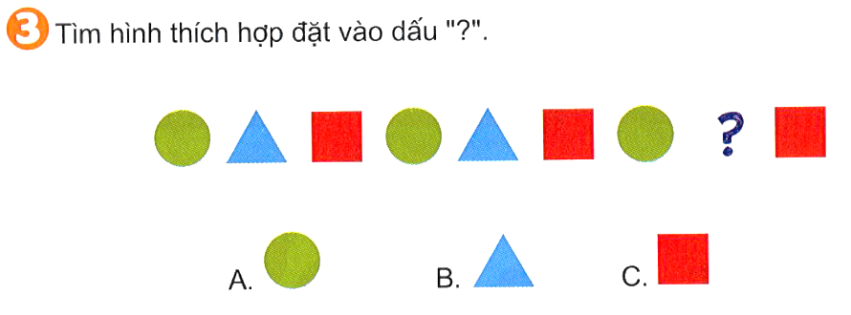

Slide 6
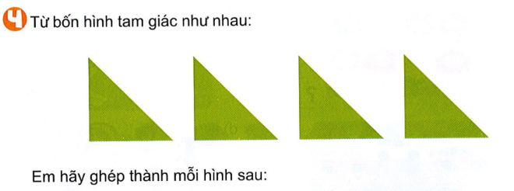
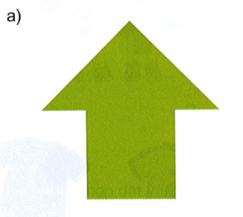
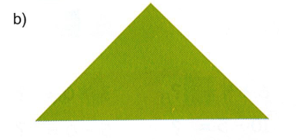

Slide 9
Hướng dẫn GV sử dụng Slide 6 và 7:
Để di chuyển và sắp xếp các hình tam giác để thành 1 hình, GV click chuột vào lần lượt các hình tam giác, hiệu ứng sẽ tự động sắp xếp các hình.

